Slide 1
Мастер-класс для родителей «Бусы из макарон"
Муниципальное бюджетное дошкольное образовательное учреждение
«Детский сад комбинированного вида № 36 «Улыбка»
Подготовили:
Губайдуллина Дина Сергеевна, воспитатель
Голева Наталья Викторовна,
воспитатель
Лобанова Ольга Владимировна,
старший воспитатель
Междуреченский городской округ
2024

Slide 2
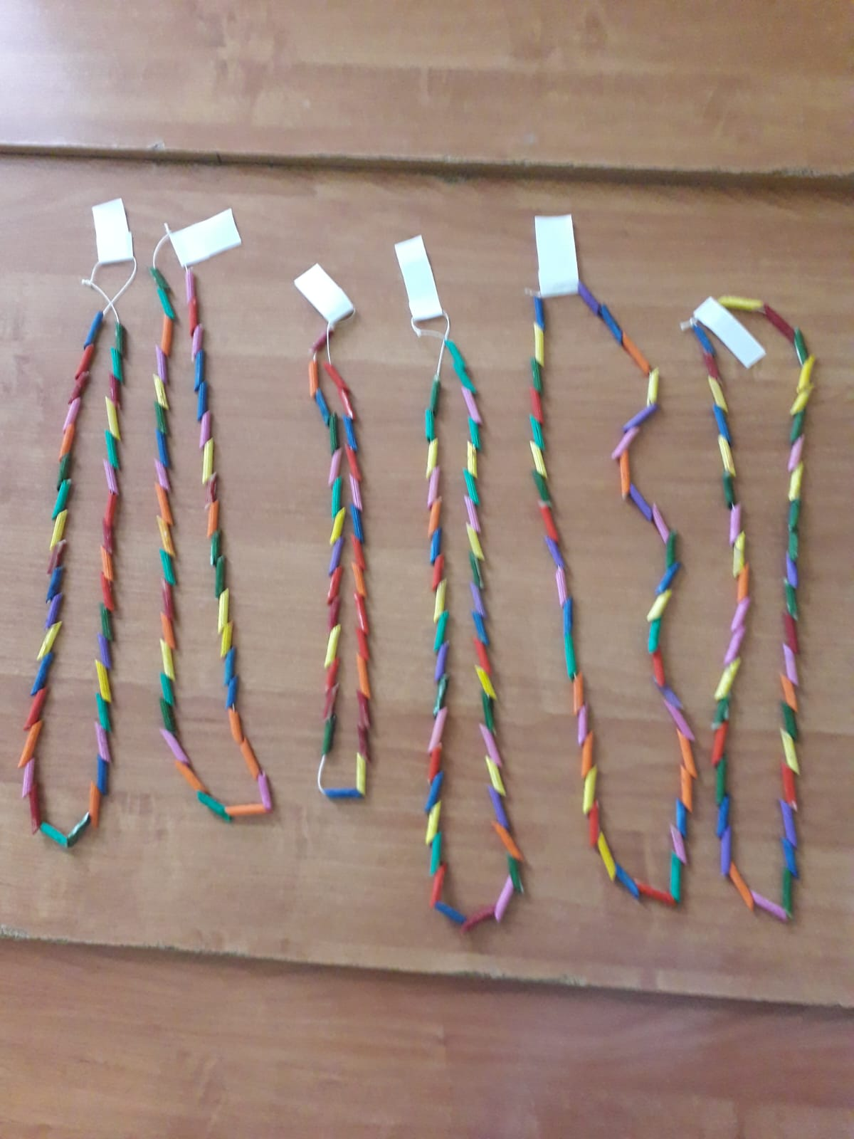
Мы предлагаем вашим детям сделать бусы из макарон в подарок бабушке или сестренке.
Совместная деятельность не только сближает детей и родителей, делая их отношения более близкими и дружественными, но и:
Развивает и укрепляет мелкую моторику детских рук.
Даёт возможность малышам повторить и закрепить ранее изучаемые цвета.
Способствует умению работать в паре, развивая интерес к совместному творчеству.
Приобщит детей к пониманию эстетики, красоты и важности изготовления простых предметов своими руками.
Воспитывает усидчивость и уравновешенность у маленьких озорников.

Slide 3
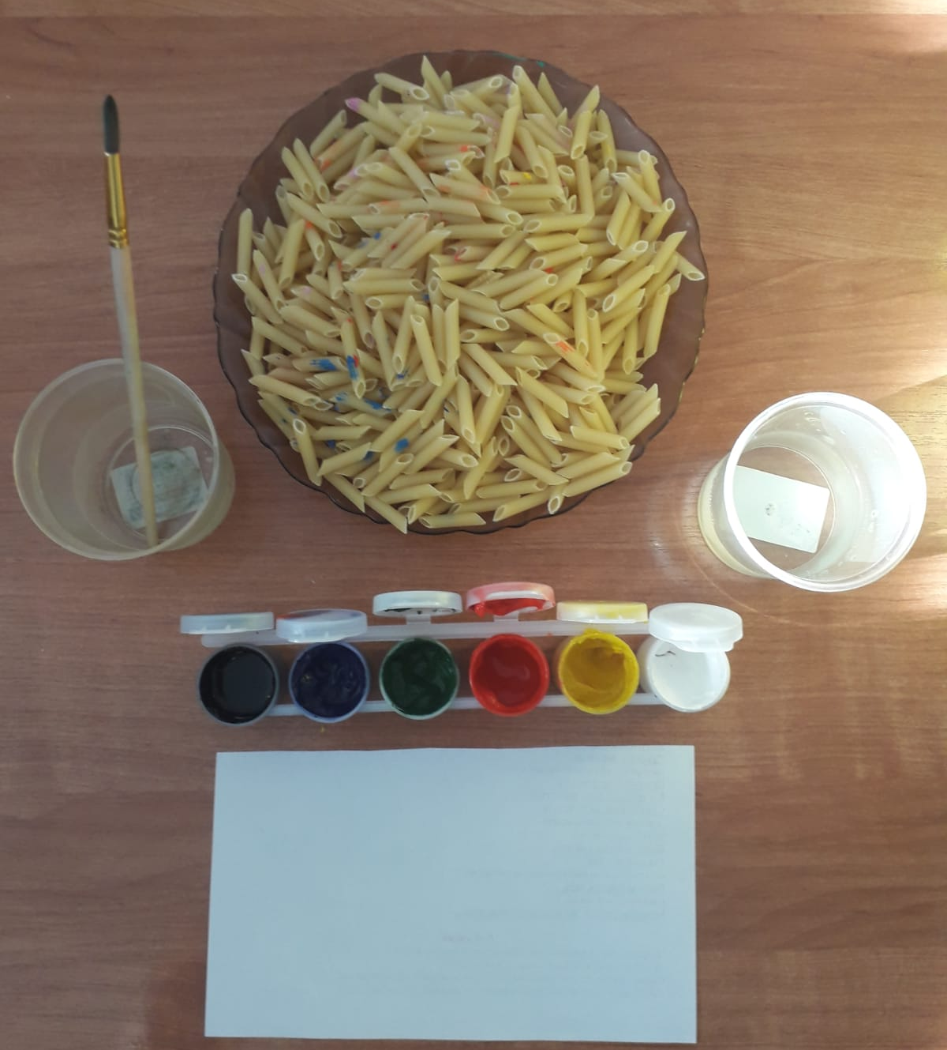
Для работы нам потребуется:
макароны разного вида: рожки, звёздочки, бантики, перья, колёсики или другие фигурки трубчатой и кольцевой формы (главное, чтобы они были полые в середине или удобно насаживались на нитку или леску);
красители пищевые, стаканчики, вода
краски акриловые или гуашь разных цветов
альбомные листы для подсушивания окрашенных бус;
нити шёлковые или леска эластичная или ленточка для насаживания бусин.

Slide 4
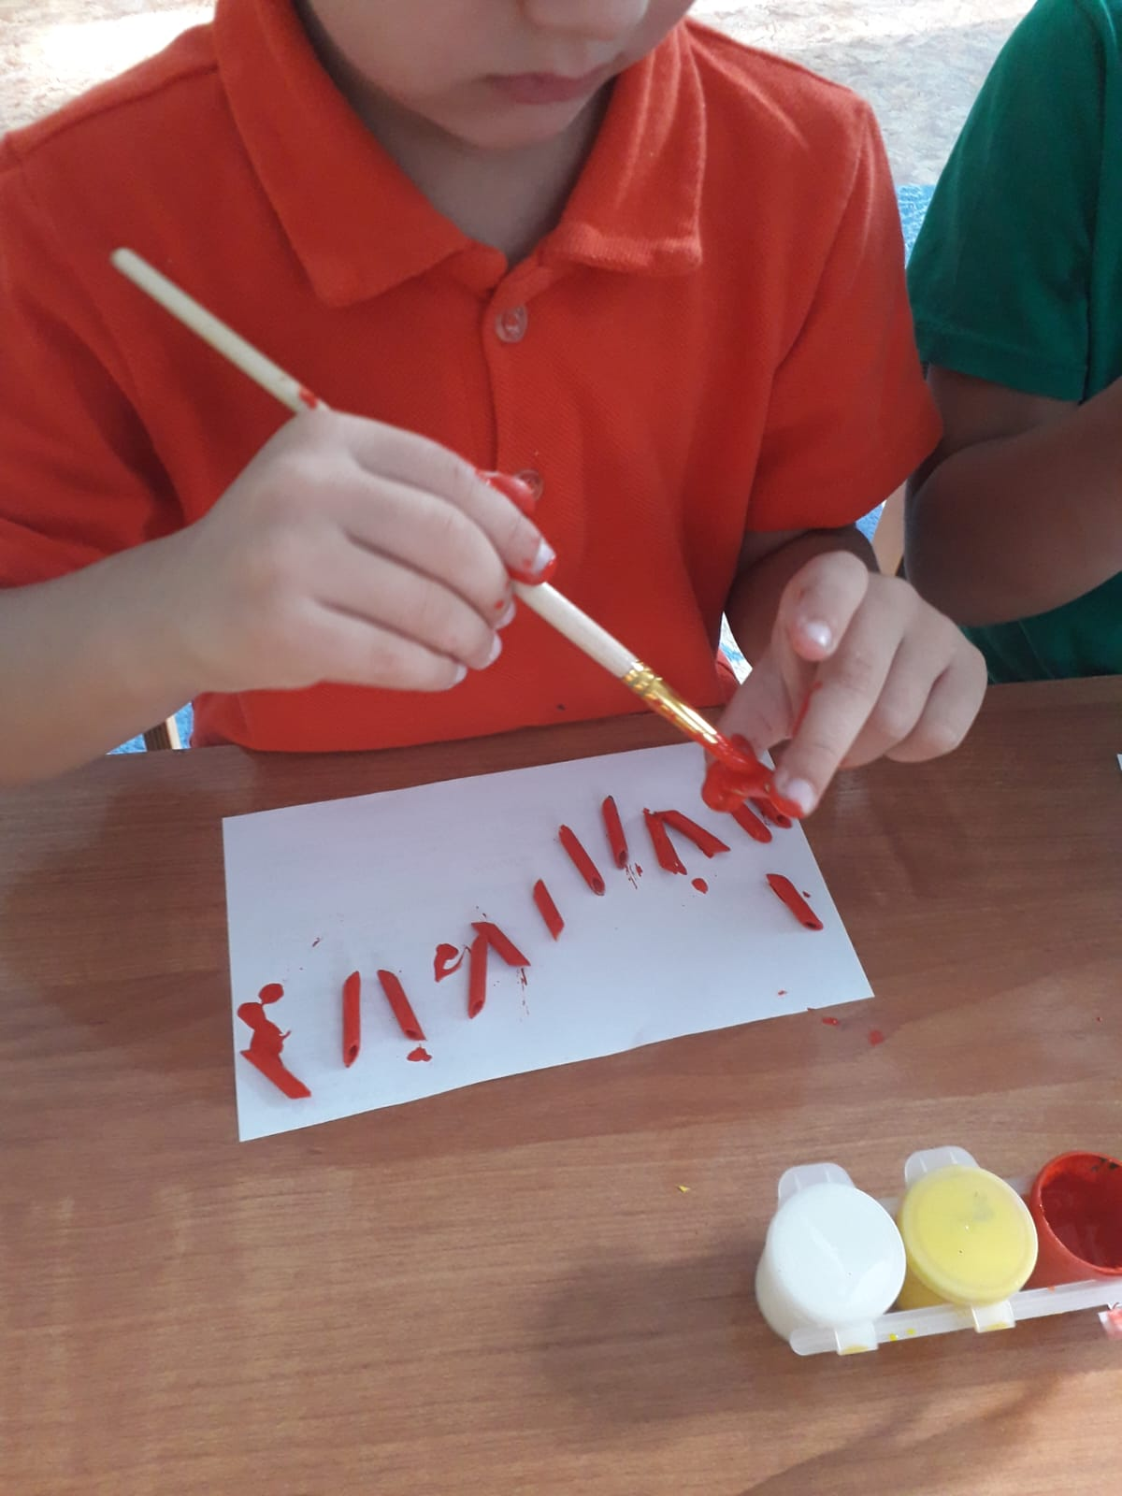
Как сделать бусы из макарон своими руками?
Первый этап работы
Окрашиваем макароны выбранной формы в зависимости от задуманного вами вида бус.
Подготовьте пищевые красители разных цветов и разведите их по инструкции в стаканах. Поместите мароны в стаканы и помешайте каждый цвет пока макаронины равномерно окрасятся. Разложите их на листах бумаги, пусть хорошо просохнут, только не забывайте переворачивать их и привлекать к работе детишек.
Можно взять гуашь или акриловые краски, разводим их водой в любом сосуде и помещаем туда макароны. Таких сосудов с красками разного цвета может быть несколько, если вы хотите разноцветные бусы. С помощью кисти поворачивайте макаронные фигурки в растворе, пока они не примут ровный окрас.

Slide 5
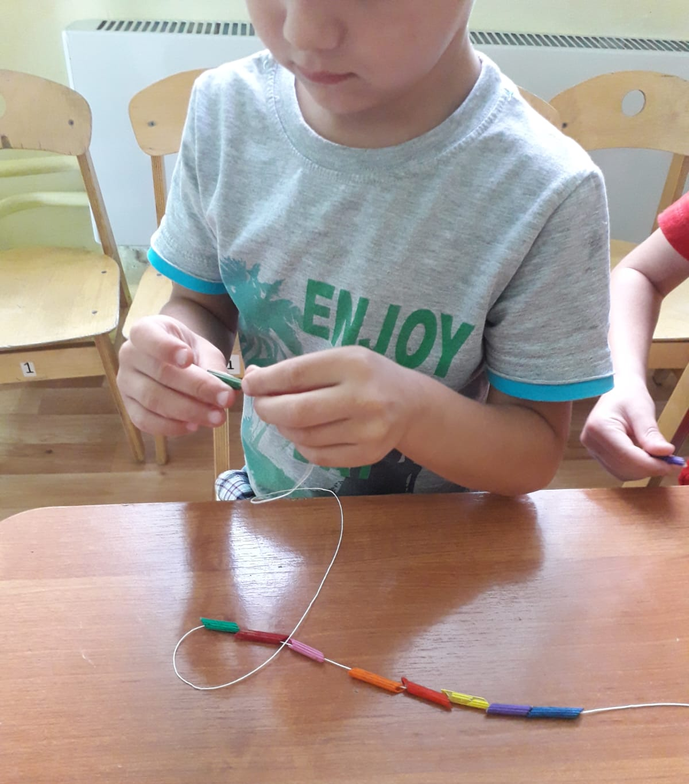
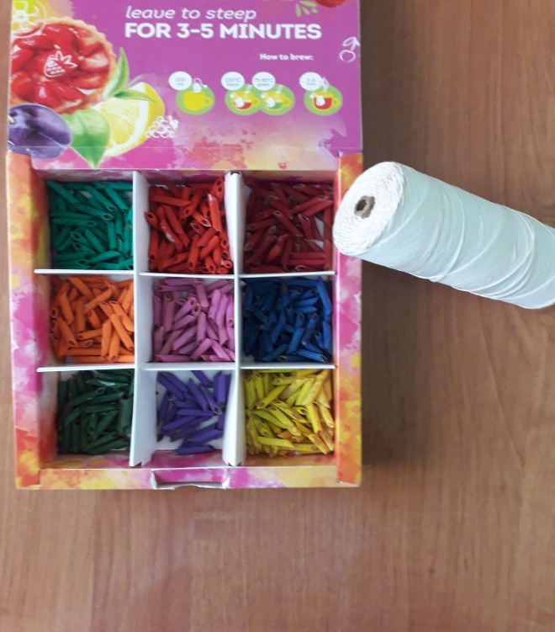
Второй этап работы
Собираем уникальные стильные бусы.
На этом этапе дети, нанизывать хорошо просохшие макаронные бусины на леску, цепочку, нитку или тоненькую яркую ленточку, кто что приготовит.
Перед нанизыванием определитесь с длиной будущего колье. Возьмите нить или леску, оберните вокруг шеи и отрежьте ножницами сегмент нужной длины, учитывая длину завязки.
Собрали украшение? Теперь свяжите нитку в узелок и её концы спрячьте в соседние бусины. Какое чудесное ожерелье у вас получилось! Можете сделать также наручный браслет.

Slide 6
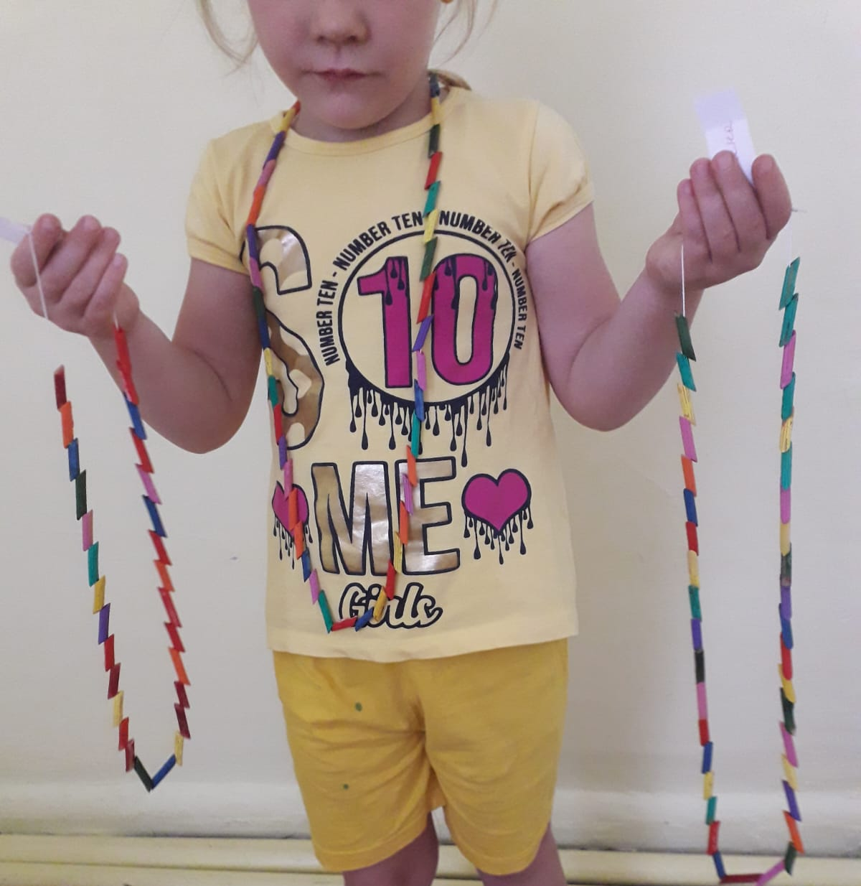
Данный вид творчества поможет организовать и интересно провести совместную деятельность родителей с детьми.
Время проведенное с детьми –
бесценно!

Slide 7
Желаем Вам творческих успехов! Спасибо за внимание!

